Slide 1

Vision Modeling Lab 과제수행 8회차 24.01.17
[Age regression]
ICT 융합학부 이찬영
2019098068

Slide 2
Index
#1
데이터셋 새로 구성하기 (얼굴 잘라내기) ------------------------------ 3
#2
Custom 데이터셋 수정 -------------------------------------------- 5
#3
회귀 성능 테스트 ------------------------------------------------- 7

Slide 3
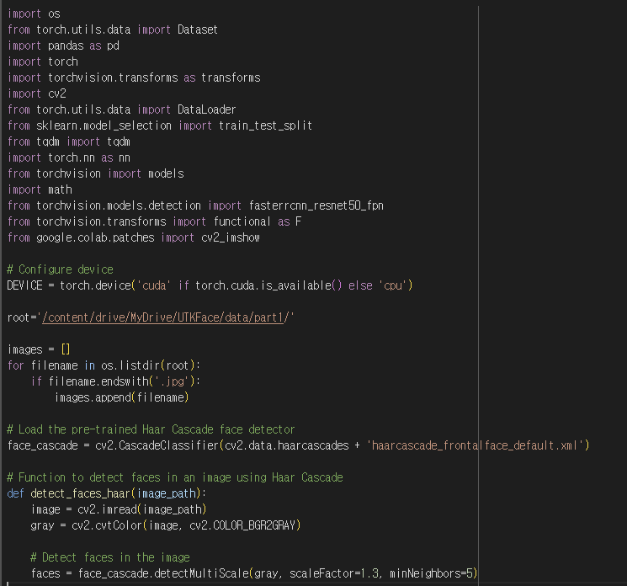
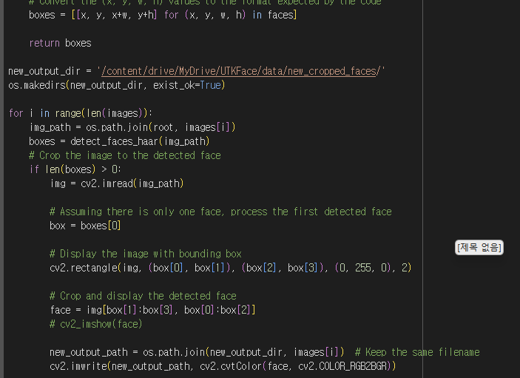
데이터셋 새로 구성하기 (얼굴 잘라내기)
얼굴 검출을 위한 cascade 분류기
Bounding box (얼굴 검출) 부분 새로 저장
얼굴의 좌표, 크기를 담은 사각형 리스트 반환

Slide 4
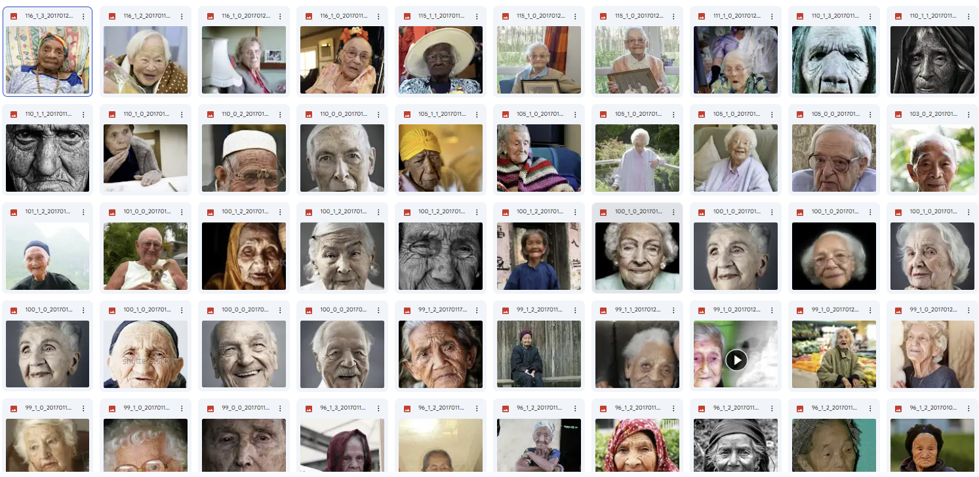
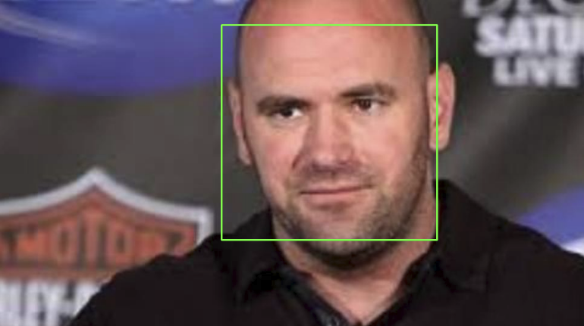
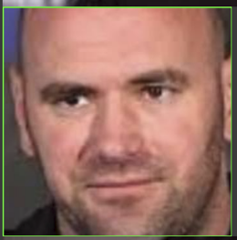
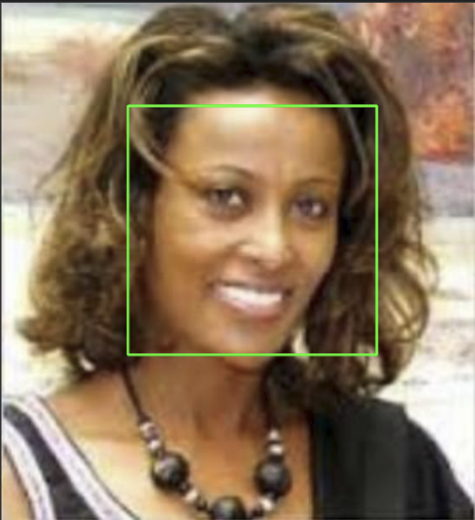
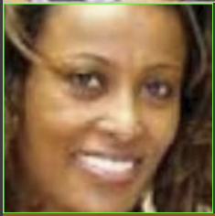
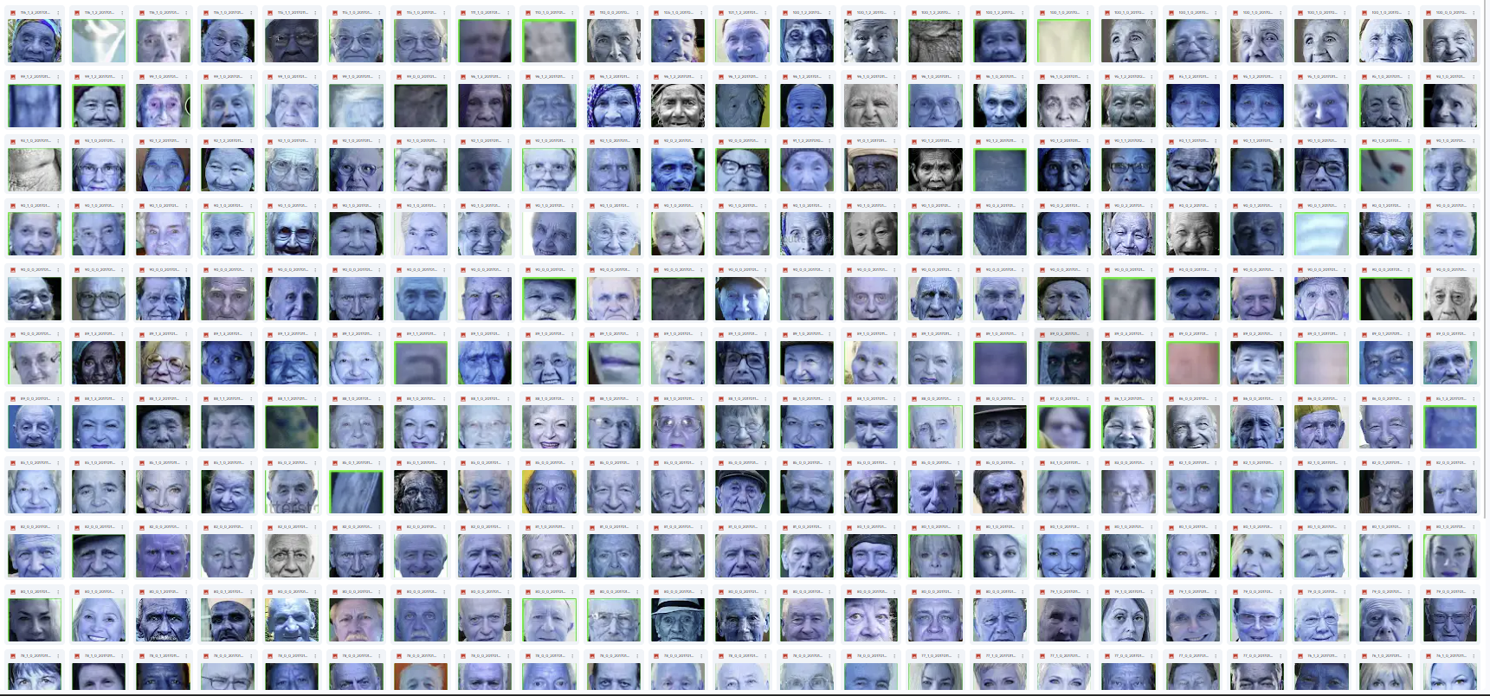
데이터셋 새로 구성하기 (얼굴 잘라내기)

Slide 5
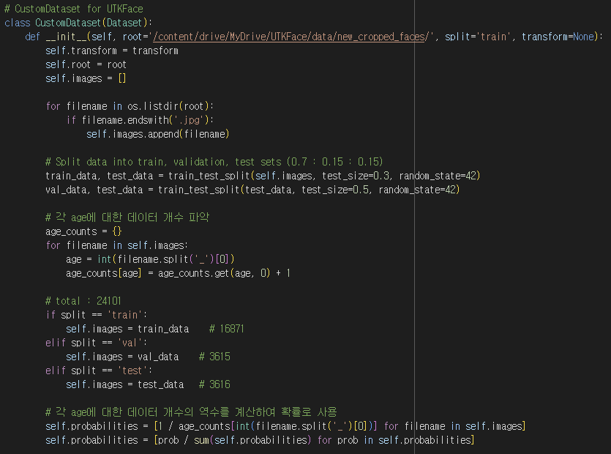
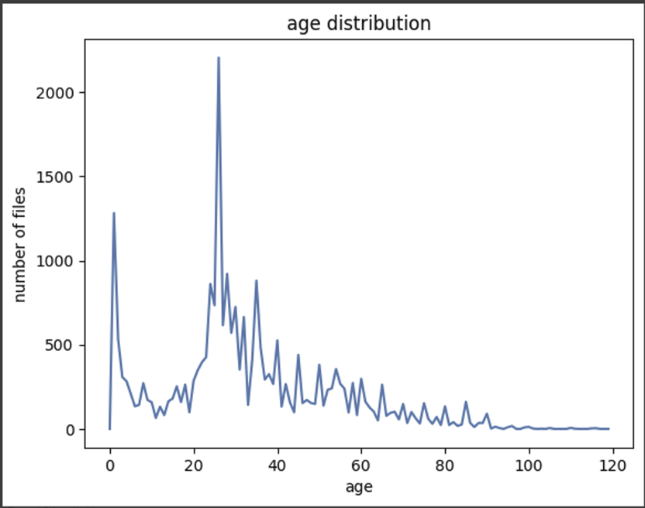
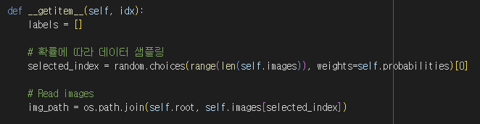
Custom 데이터셋 수정
a = 1 / 나이별 개수 -> a /= 전체 데이터 개수
확률 가중치를 고려하여, 데이터셋에서 랜덤하게
하나의 데이터 샘플을 선택하는 역할을 함

Slide 6
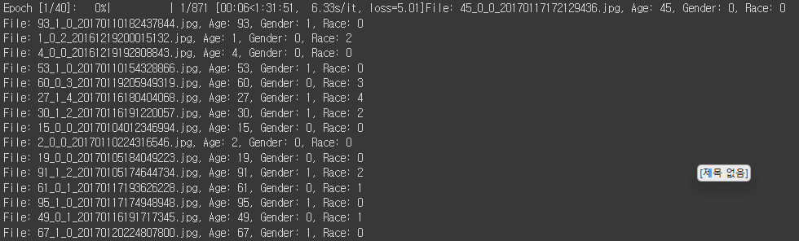
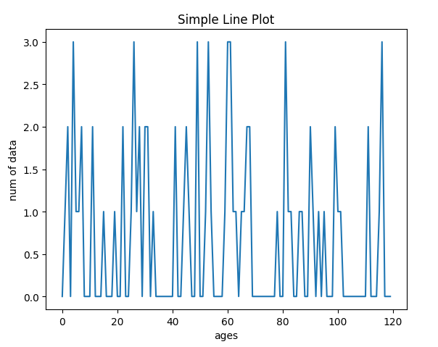
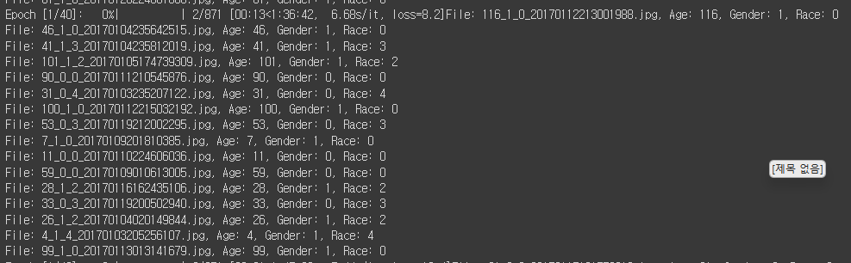
Custom 데이터셋 수정
약 20000장 x 0.7 (train dataset) / 16 (batch size) = 875
16장
16장 x 5 = 80장 데이터셋 분포 분석 진행
-> 비교적 각 나이대별로 데이터셋이 고르게 분포하는 것을 알 수 있음

Slide 7
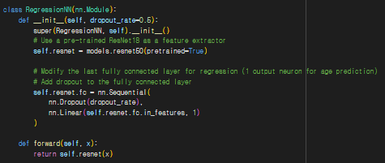
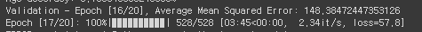
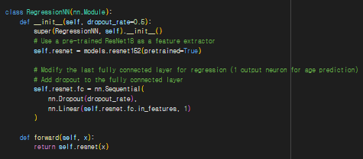
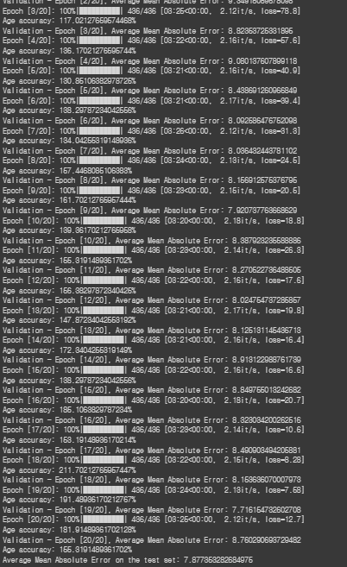
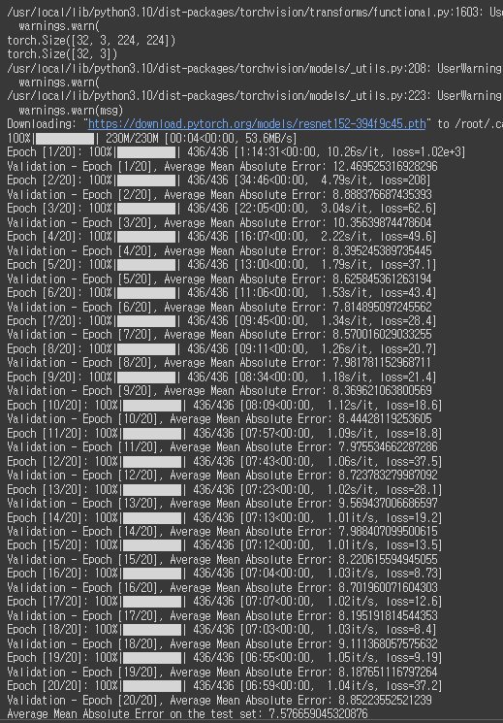
회귀 성능 테스트
Resnet 50, dropout = 0.5
Batch_size = 32, epoch = 20
Resnet 152, dropout = 0.5
Batch_size = 32, epoch = 20
최종 결과 (MAE) : 7.58
최종 결과 (MAE) : 7.87

Slide 8
문제점
MAE가 처음에는 줄어들다가 갈수록 정체되는 문제점이 있음

